Slide 1
使用Python建立Frame Matrix

Slide 2
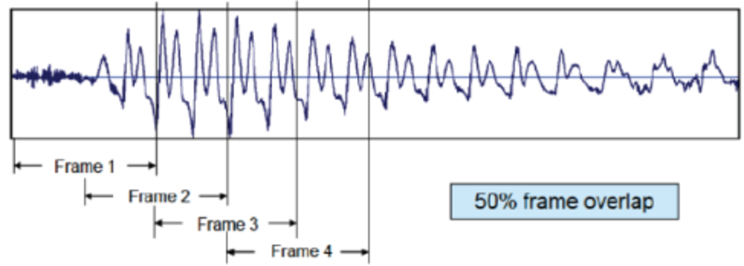
建立frame matrix
目的:在求取語音特徵時，通常會使用短時間分析(Short Time Analysis)，也就是對語音訊號 取Frame(Frame Blocking)並且Frame之間通常會Overlap(如下圖)，最後針對Frame內的 Sample Point來進行分析或特徵擷取
Frame Blocking示意圖

Slide 3
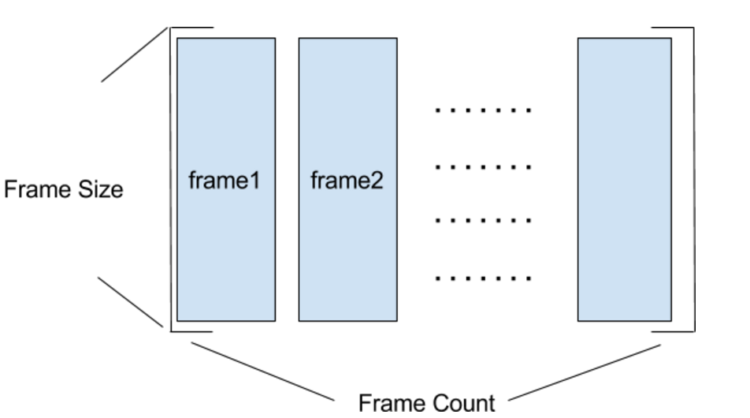
練習介紹
建立frameMat.py
功能:讀取hello.wav的SamepleRate 、Signal Point ，且對Signal Point 進行Frame Blocking後將 每個frame存放在每個行向量，形成一個矩陣(如下圖)。

Slide 4
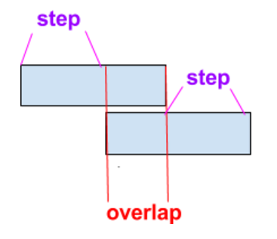
練習提示
1.設定frame、overlap的大小，且step = frame – overlap， 如下圖：

Slide 5
練習提示
2.使用sicpy.io.wavfile.read 取得 Wavfile的 Sample Rate 、Sample Point
3.將每個frame已行向量方式存在一個矩陣如下圖: (再來會以enframe稱此矩陣)

Slide 6
練習提示
enframe建議步驟:
a.利用已知的Signal Point Size 、FrameSize、Overlap、Step 來求出frameMat的維度
注意:np.ceil() 內部運算必須是浮點數運算，例如：
>>> x =10 >>> y = 5 >>> np.ceil( (x+y) / 4 ) >>> 3.0 #因為 x , y預設都是 int ，所以除法沒有小數導致
改善方式:
>>> np.ceil( float(x+y)/4 ) # 使用float 對 x+y進行轉型 >>> 4.0 #注意ceil() 回傳值是浮點數

Slide 7
練習提示
b.使用np.zeros() 對enframe做初始化，注意引數不可以是浮點數
np.zeros()範例:
>>> x = np.zeros((2,3)) >>> x array([[0.,0.,0.] [0.,0.,0.]])

Slide 8
練習提示
c. 將signal point 依照已知的Frame Size 、Overlap、Step來放入enframe
需注意如果FrameSize取超過Signal Point Size的範圍，就必須補零，例如下例：
Frame Size = 6 , Overlap = 3 , Signal point = [ 1 2 3 4 5 6 7 8 9 10 11 12 13 14]
enframe會變成:
[[ 1. 4. 7. 10.]
[ 2. 5. 8. 11.]
[ 3. 6. 9. 12.]
[ 4. 7. 10. 13.]
[ 5. 8. 11. 14.]
[ 6. 9. 12. 0.]]

